Slide 1





iBatis高速缓存应用
2011

Slide 2
什么是缓存？
缓存其实就是将常用的数据暂存于内存缓存区中的一种技术。
一个WEB应用程序中，缓存可以应用在：
表现层
服务层
数据访问层
iBATIS的高速缓存只关注于数据访问层。

Slide 3
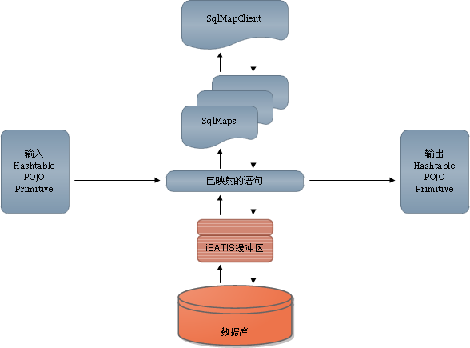
iBATIS的高速缓存

Slide 4
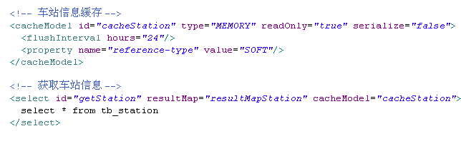
一个简单的iBATIS高速缓存示例

Slide 5
高速缓存模型<cacheMode>
高速缓存的配置是通过<cacheMode>标签来定义的，标签属性如下：
id | 该值用于指定一个唯一的ID
type | 此属性用于指定高速缓存模型所配置的高速缓存的类型。其有效值包括MEMORY,FIFO,LRU,OSCACHE
readOnly | 将该值设置为true，就表示高速缓存将仅仅被用作只读高速缓存。从只读高速缓存中读出的对象值是不允许更改的。
serialize | 该属性用于指定在读取高速缓存内容时是否要进行“深复制”。 “深复制”是指被返回的是一个深度复制的副本，只具有相同的值，但不是同一个实例。

Slide 6
高速缓存模型类型 type属性
iBATIS提供了4个高速缓存实现，这4个就是type属性的有效值：
MEMORY | 这个模型简单地将高速缓存数据保存在内存中，直至垃圾收集器将它移除
FIFO | 这个模型中，高速缓存的数据量是固定的，使用“先进先出”算法来移除高速缓存中的数据。
LRU | 这个模型中，高速缓存的数据量是固定的，使用“最近最少使用”算法来移除高速缓存中的数据。
OSCACHE | 这个模型使用OpenSymphony公会的产品---OSCache2.0

Slide 7
组合使用readOnly和serialize
readOnly和serialize两个属性有一些重叠，但需要紧密协同才能正常工作：
readOnly | serialize | 结果 | 原因
true | false | 好 | 可以最快速地检索出已高速缓存对象。返回已高速缓存对象的一个共享实例。
false | true | 好 | 能快速检索出已速度缓存对象，返回已高速缓存对象的一个深副本
false | false | 警告 | 这种组合，返回同一个共享实例，又不是只读的， 会造成线程安全问题。
true | true | 坏 | 这种组合同readOnly=false而serialize=true的组合作用一致，否则它的语义上没有任何意义。

Slide 8
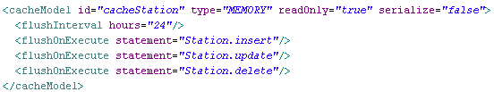
高速缓存的清除
高速缓存的清除，可以使用下面两个标签：
标签名称 | 用途
<flushOnExecute> | 定义查询已映射的语句，其执行将引起相关高速缓存的清除。 statement属性指定一个映射语句。
<flushInterval> | 定义一个时间间隔，高速缓存将以此间隔定期清除。 hours: 小时 minutes: 分钟 seconds: 秒 milliseconds: 毫秒

Slide 9
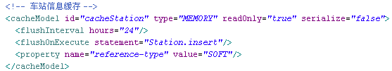
MEMORY模型
MEMORY是内存缓存，是一种基于引用的高速缓存。 提供了三种引用类型：
WEAK | WEAK引用类型将很快地废弃已高速缓存的对象。这种引用类型在垃圾收集器的第一遍收集中就会被移除。
SOFT | SOFT引用类型在满足内在约束的前提下，将尽可能地保留已高速缓存的对象，垃圾收集器始终不会收集对象，除非确定需要更多的内存，SOFT将确保不会超过内存限制。
STRONG | STRONG引用类型不管内存约束，其中已高速缓存对象永远不会被废弃，除非到达了指定的清除时间间隔。

Slide 10

FIFO模型
FIFO是采用先进先出的管理策略，当高速缓存超过大小限制时，才会废弃缓存中最老的对象。

Slide 11

LRU模型
LRU是采用最近最少使用的管理策略，该高速缓存的内部机制会在后台记录哪些对象最近最少被访问，一旦超过高速缓存大小限制就会废弃他们。

Slide 12

OSCACHE模型
OSCACHE高速缓存模型采用OpenSymphony公会的产品---OSCache2.0。OSCache是一个非常健壮的高速缓存框架，它可以提供很多同iBATIS在其缓存模型中所提供的一致的策略。要使用OSCache就需要引用OSCache JAR和oscache.properties文件。

Slide 13
自己的高速缓存模型
高速缓存模型实际上是框架的可插入组件，要定义自己的高速缓存，只需要记住两点：
iBATIS所提供的4种类型的高速缓存模型实际上都是com.ibatis.sqlmap.engine.cache.CacheController接口的具体实现。
它们的名称实际上只是映射到这些实现的全限定名的别名。

Slide 14
Thank you !

